Slide 1
AULA 8
Tenho de estudar, mas não quero.

Slide 2
O QUE É O FADO?

Slide 3
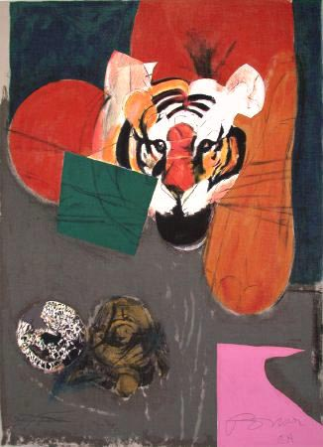
Conjugue-nos
Beber a cerveja checa num bar americano. (3ª pessoa plural, 2ª pessoa singular)
Partir de Bruxelas. (1ª pessoa plural, 1ª pessoa singular)
Ter 3 amigos bielorrussos. (1ª pessoa singular, 3ª pessoa plural)
Estar a jogar a roleta russa. (2ª pessoa singular, 2ª pessoa plural)
Partilhar as fotos no Instagram. (1ª pessoa singular, 3ª pessoa plural)
Ser lindo(a) e maravilhoso(a). (1ª pessoa singular, 1ª pessoa plural)
Crie uma frase com o verbo «HAVER»

Slide 4
TER, ESTAR COM
Fome (Estou com fome X Tenho fome)
Sede
Medo
Saudades
Raiva
Dor (de barriga, de cabeça, de perna, de coração, ...)
Inveja
...

Slide 5
TER QUE, TER DE
Tenho de guardar todos os meus segredos.
Tens de comer mais, és magrinho!
Temos que usar máscaras.
Têm que ficar em casa.

Slide 8
Os pronomes possessivos

Slide 9
Os pronomes possessivos

Slide 10
É o seu telemóvel? Não, é o telemóvel dela.

Slide 11
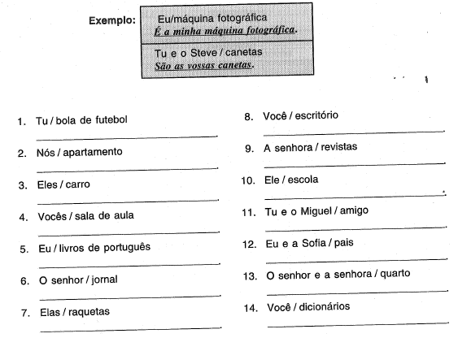

Slide 13
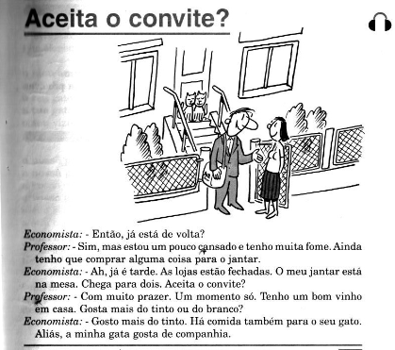

Slide 14
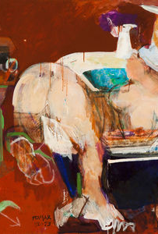
As perguntas:
Quem fala no diálogo?
Sobre o que sa fala no diálogo?
Como está o Paulo?
Qual é o vinho preferido da Júlia?
As lojas estão abertas?

Slide 15
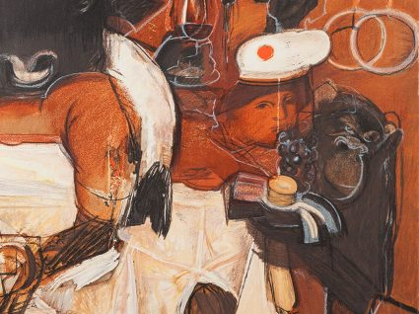
As refeições
Comer
Beber
O pequeno-almoço (tomar o pequeno almoço)
O Lanche (lanchar)
O almoço (almoçar)
A merenda (merendar)
O jantar (jantar)

Slide 16
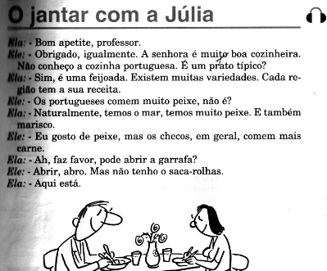

Slide 17
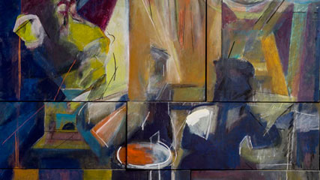
Todas as pinturas: Júlio Pomar
https://www.youtube.com/watch?v=H6X5jBgmV3s&ab_channel=JorgeEdgarCardosoCunha

